Slide 1
1 тақырып. Кіріспе.
Негізгі ұғымдар, анықтамалар. Электр тізбектері, электр тізбектері элементтерінің шартты графикалық белгілері. Электр тізбегіндегі процестерді сипаттайтын негізгі шамалар. Электр тізбектеріндегі ЭҚК, ток және кернеудің оң бағыттары

Slide 2
Электр тізбегі және оның элементтері
Электр тізбегі дегеніміз бойымен электр тогы жүріп өтетін қондырғылар жиыны. Яғни электр тізбегі жалпы жағдайда электр энергиясының көзі, электр энергиясын ғабылдағыштар, өлшеу құралдары, коммутациялық аппаратура және осы элементтерді өзара жалғайтын өткізгіштен тұрады.

Slide 3
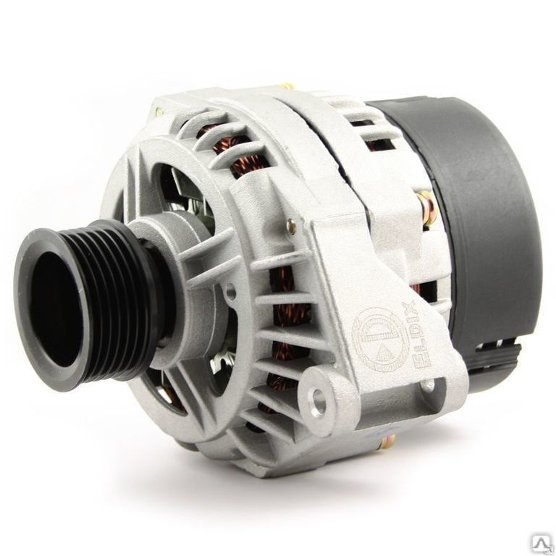

Қорек көзі
Әр түрлі энергияны электр энергиясына түрлендіретін құрылғы (мысалы, генератор, аккумуляторлы батарея)

Slide 4
қабылдағыштар
Қабылдағыштар өздері екі топқа бөлінеді: тұтынушылар және жинақтағыштар.
Тұтынушылар дегеніміз электр энергиясын басқа энергия көзіне түрлендіретін құрылғылар. Мысалы, қыздыру шамы элетр энергиясын жарық энергиясына түрлендірсе, қыздырғыштар жылуға, электр қозғалтқыштары механикалық энергияға түрлендіреді.
Жинақтағыштар дегеніміз электр энергиясын өзіне жинақтап, кейін оны электр тізбегіне қайта жібереді. (конденсаторлар мен катушкалар).

Slide 5
Электр тізбегінің негізгі элементтері
Электр тізбегін есептеу мен сараптау барысында электр тізбегі сәйкесінше электрлік сұлбамен алмастырылады. Электр сұлбасының элементтері активті және пассивті деп екіге бөлінеді. Белсенді элементтерге ЭҚК пен ток көзі жатқызылса, пассив элементке резистивті, индуктивті және сиымдылықты элементтер жатқызылады.

Slide 6
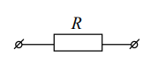
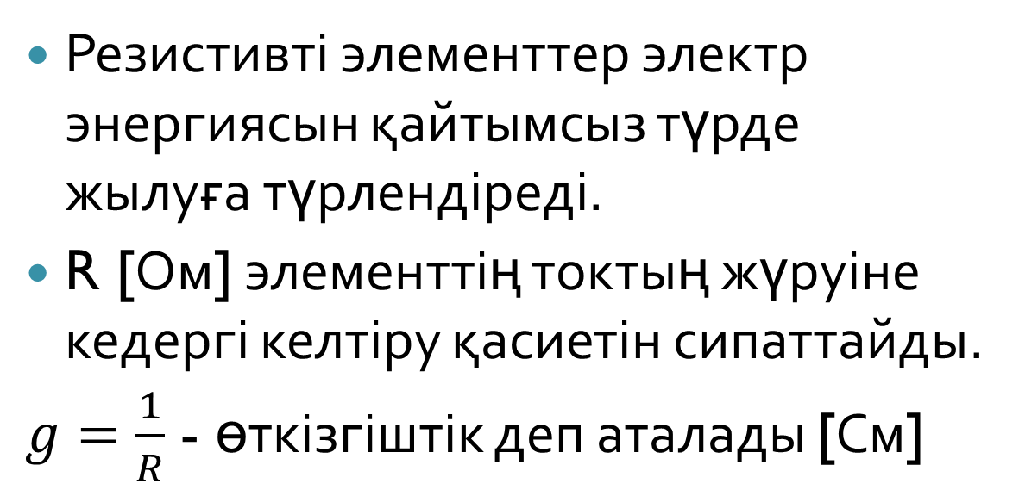
Резистивті элемент
Резистивті элементтер электр энергиясын қайтымсыз түрде жылуға түрлендіреді.
R [Ом] элементтің токтың жүруіне кедергі келтіру қасиетін сипаттайды.
$g=\frac{1}{R}$ - өткізгіштік деп аталады [См]

Slide 7
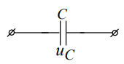
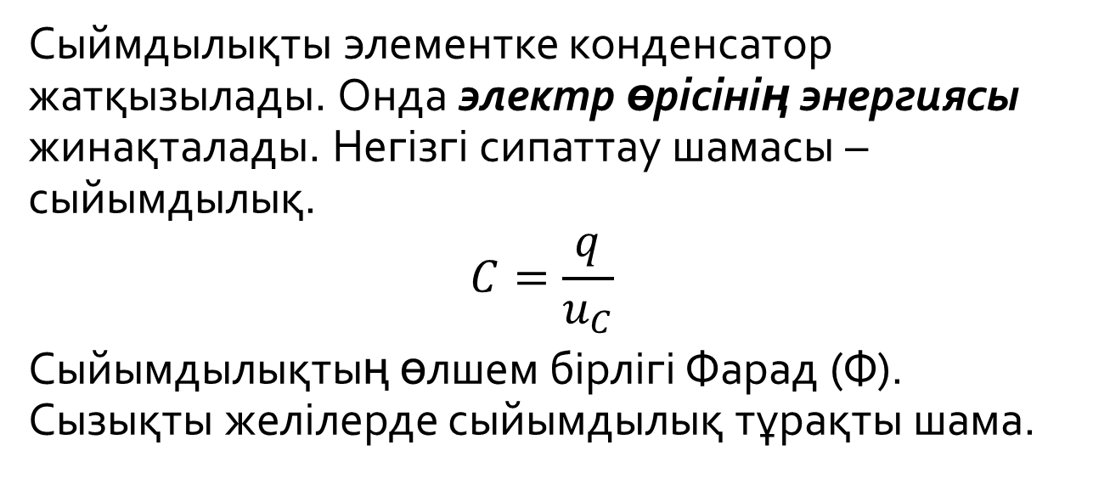
Сыйымдылықты элемент
Сыймдылықты элементке конденсатор жатқызылады. Онда электр өрісінің энергиясы жинақталады. Негізгі сипаттау шамасы – сыйымдылық.
$$C=\frac{q}{u_{C}}$$
Сыйымдылықтың өлшем бірлігі Фарад (Ф). Сызықты желілерде сыйымдылық тұрақты шама.

Slide 8
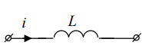
Индуктивті элемент
Индуктивті элемент жуық шамамен индуктивті катушканы алмастырады. Онда магнит өрісінің энергиясы жинақталады. Элементтің негізгі параметрі индуктивтілікпен сипатталады. Өлшем бірлігі Генри [Гн].

Slide 9
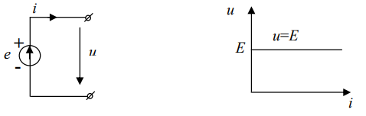
ЭҚК көзі
e ЭҚК мәні оның бойымен жүретін токтан тәуелсіз және ішкі кедергісі нольге тең болатын элемент ЭҚК көзі болып табылады.
Сонымен қатар ЭҚК қыспаларындағы кернеу токтың мәніне сәйкес өзгермейді.

Slide 10
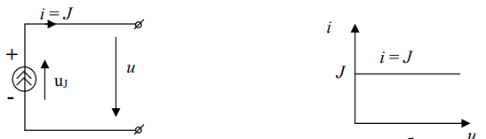
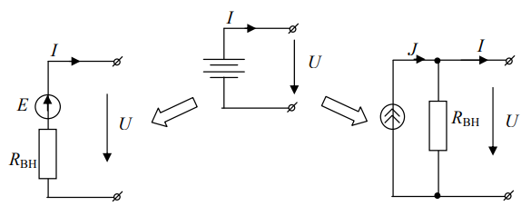
Ток көзі
Ток мәнін беретін кернеуден тәуелсіз көз. Ток көзінің ішкі кедергісінің мәні шексіздікке дең.
Шынайы электр энергиясының көзінің ішкі кедергісі болады.

Slide 11
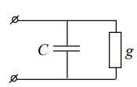
Электр тізбегінің алмастыру сұлбалары
Жоғарыда қарастырылған тізбек элементтерін қолдана отырып электр тізбегінің шынайы элементтерінің алмастыру сұлбасын алуға болады.
Конденсатор екі ток өткізгіш пластиандан және оларды бөліп тұратын диэлектриктен тұрады. Алмастыру сұлбасын С сыйымдылық элементі мен g өткізгіштік элементі арқылы көрсетуге болады.

Slide 12
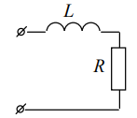
Суретте өзекшеге оралған сымнан тұратын шынайы катушканың алмастыру сұлбасы көрсетілген. Мұндай катушкада сәйкесінше энергия шығыны жылу түрінде байқалады. Сұлбадағы кедергі – катушка өткізгішінің кедергісі.

Slide 13
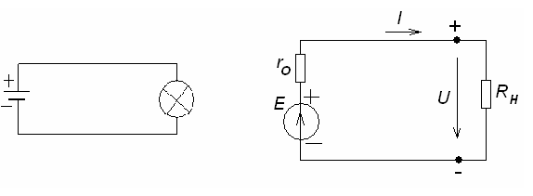
Қарапайым электр тізбегінің алмастыру сұлбасы

Slide 14
Электр тізбегінің негізгі түсініктері
Күрделі электр тізбегінде түйін, тармақ, контур ұғымдары қарастырылады.
Тармақ – бойымен бір ток жүретіндей электр тізбегіндегі элементтердің өзара жалғанған бөлігі;
Түйін – үш немесе одан да көп тармақтардың түйіскен орны. Сұлбада нүктемен көрсетіледі;
Контур – бірнеше тармақтан тұратын тұйықталған тізбектің бөлігі.

Slide 15
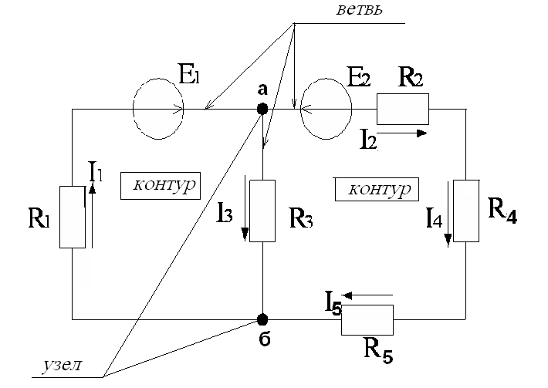
Тармақ
Контур
Контур
Түйін

Slide 16
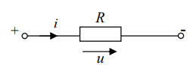
Ток пен кернеудің оң бағыттары
Токтың оң бағыты ретінде оң зарядтардың плюстан минусқа қарай бағытталған қозғалысын айтады. Электр тізбегін есептеу барысында жалпы жағдайда токтың бағыты алдын ала анықталмайды. Сондықтан токтың бағыты еркін түрде қабылданады. Егер есептеу нәтижесінде анықталған токтың мәні теріс таңбалы болып шықса, онда алдын ала алынған токтың бағыты қате болып табылады.

Slide 17
Элементтің екі ұшындағы потенциалдар айырмасы кернеу түсуі деп аталады. Кернеу түсуінің оң бағыты осы элемент бойымен жүретін токтың оң бағытымен сәйкес келеді. Әдетте кернеу түсуінің бағыты көрсетілмейді.
ЭҚК көзінің бағыты потенциалы жоғары жаққа бағытталады. Қорек көзі энергия өндіргендіктен оның бойымен жүретін ток потенциалы төмен нүктеден потенциалы жоғары нүктеге қарай бағытталады.

Slide 18
Қарапайым электр тізбектерінің жұмыс режимдері
Бос жүріс режимі (жүктемесіз режим) Rн=∞
Iхх = 0 Uхх = E
Қысқа тұйықталу режимі Rн=0
Uкз = 0 Iкз = Е/r0
Тізбектің қалыпты жұмыс режимі

Slide 19
Халықаралық жүйе бойынша (СИ):
Ток Ампермен(А) өлшенеді
ЭҚК пен кернеу– вольтпен(В)
Кедергі – оммен(Ом)
Өткізгіштік – сименспен (См) өлшенеді.

